Slide 1
PROGRAMME EDUCATIF FEDERAL
FICHE « ACTION »

Slide 2
Nom du club
Date
06/12/2018
Nb participants
10
FC BOUAINE ROCHESERVIERE
CLUB
Catégories
District
Nom de l’action
VENDEE
Valorisation des Arbitres
Respect des Arbitres
Thématique
FAIR-PLAY
Résumé de l’action
Dans le cadre du FAIR PLAY, Le FC BOUAINE ROCHESERVIERE souhaite valoriser le rôle d’arbitre au sein du Club.
A l’heure où les comportements changent, où la passion génère des frustrations, où la gestion des émotions n’est pas toujours simple et où le respect à de la peine à exister, le FCBR a fait faire des maillots « Arbitre Club » pour l’ensemble de ces arbitres officiels et bénévoles lorsqu’ils opèreront à domicile.
Nous espérons pouvoir véhiculer le message « Pas d’arbitre…Pas de Match… Respectons nous! » afin que nos arbitres soient respecté par les joueurs, joueuses, éducateurs, dirigeants, parents …
Avec l’aide de la commission arbitrage, 3 jeunes arbitres ont été formés en ce début de saison et nous espérons recruter et former plusieurs autres arbitres afin de promouvoir ce rôle important dans le football.
Fiche à renvoyer sur l’adresse email : aremaud@foot85.fff.fr

Slide 3
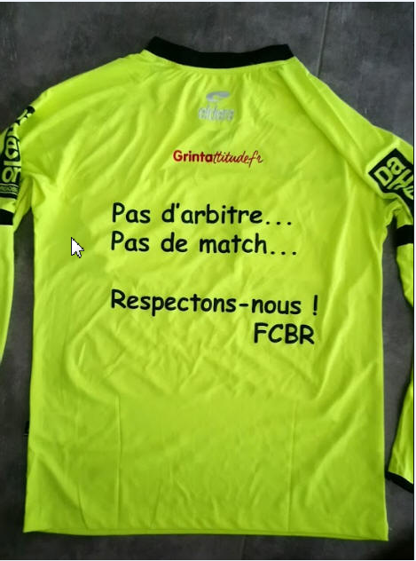
PHOTO
DE
L’ACTION
Fiche à renvoyer sur l’adresse email : aremaud@foot85.fff.fr

Slide 4
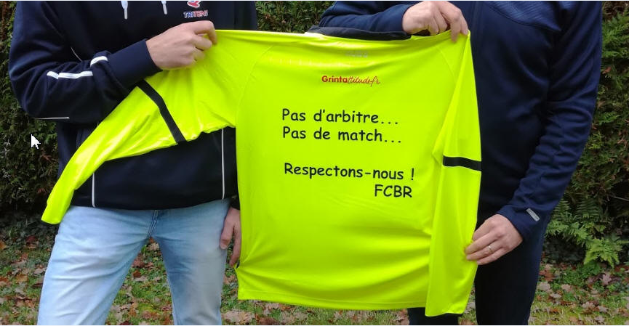
PHOTO
DE
L’ACTION
Fiche à renvoyer sur l’adresse email : aremaud@foot85.fff.fr

Slide 5
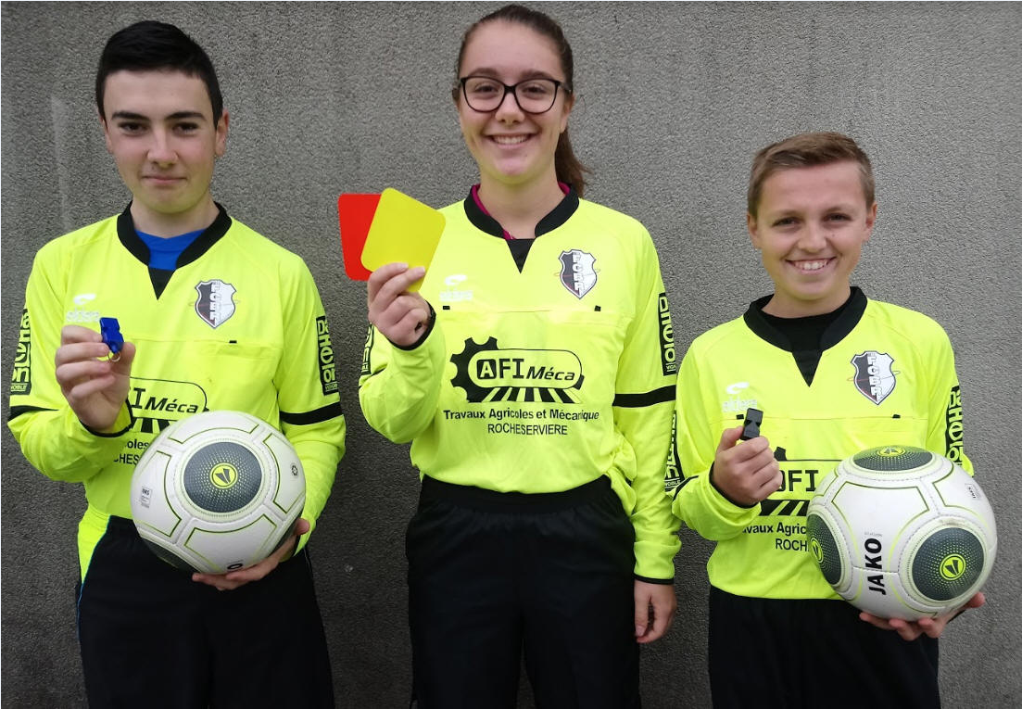
PHOTO
DE
L’ACTION
Fiche à renvoyer sur l’adresse email : aremaud@foot85.fff.fr

